Slide 1


动作质量评估方法综述
汇报人：任祝显

Slide 2

CONTENT
01
动作质量评估背景
目
录
02
动作质量评估方法
03
动作质量评估现存问题

Slide 3

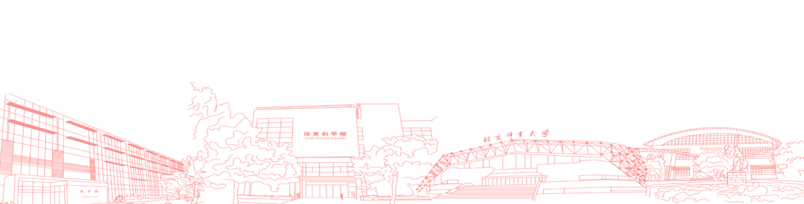
01
PART ONE
背景

Slide 4

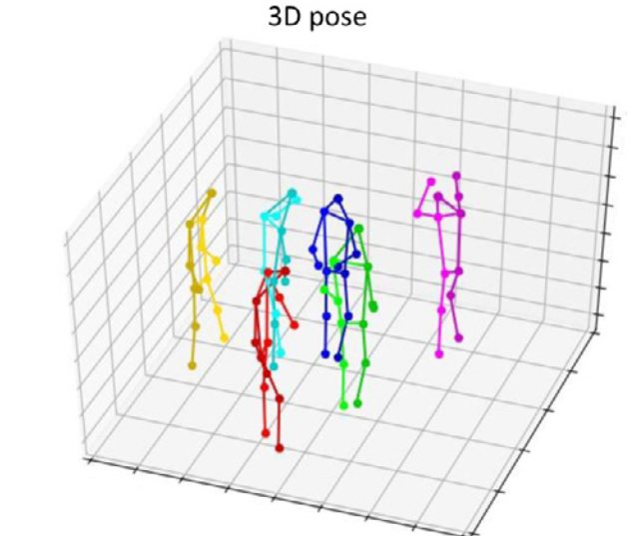
第一部分 · 背景
人体行为识别一直以来作为计算机视觉领域被广泛研究的课题。在近几十年里，基于计算机视觉的人体行为识别技术和方法发展迅速。以及在大规模的数据集以及高性能的计算设备的帮助下，越来越多可靠和高效的方法得到快速发展。
作为人体行为识别的扩展领域，动作质量评估的广泛应用，也使其成为近年来人体行为理解研究中的新热点。
动作质量评估旨在以不同的方式量化动作的质量，达到衡量动作质量的目的。动作质量的量化往往以不同形式的结果呈现。

Slide 5
02
PART TWO
评估方法

Slide 6
第二部分 · 评估方法
动作质量评估方法
以质量分数为评估结果
以等级类别为评估结果
以质量等级排序为评估结果
这一类方法主要采用回归预测。利用卷积网络提取视频中时空特征，然后对视频片段之间的序列关系进行建模，形成视频级别的特征表示。在以此为输入，训练出用于评分估计的函数，最终得到视频中动作具体分数
这一类方法将动作质量划分为多个水平等级
此类方法将等级排序作为评估动作质量的方式，不进行具体的质量分数预测和等级分类，而是以视频中动作质量排序作为目标，对比视频中动作的质量优劣

Slide 7
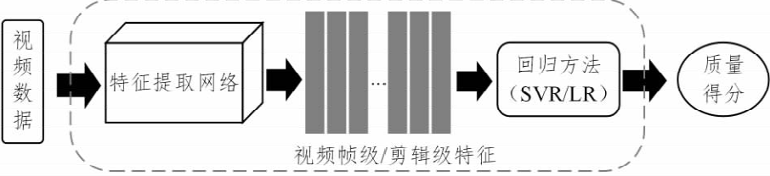
第二部分 · 评估方法之以质量分数为评估结果
基于质量分数的评估方法中，对于待评估的视频，首先将视频分割成剪辑级别或帧级别的数据，然后通过特征提取模块计算动作特征，将特征作为回归函数的输入，以得到质量评估分数。

Slide 8
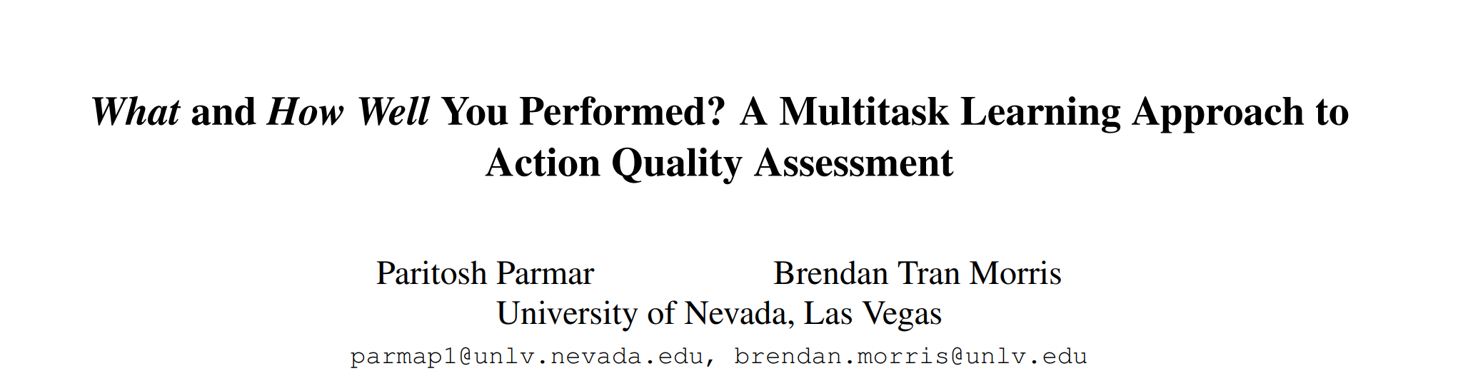
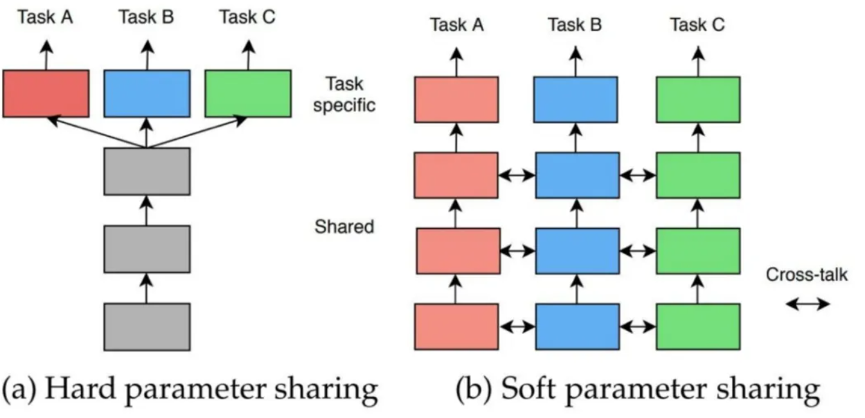
第二部分 · 评估方法之以质量分数为评估结果
多任务学习框架
行为识别
视频解说生成
行为质量评估
该方法使用3D卷积神经网络结合LSTM网络结构
在关注视频时空特征的同时，还能一定程度上避免时序信息的 丢失

Slide 9
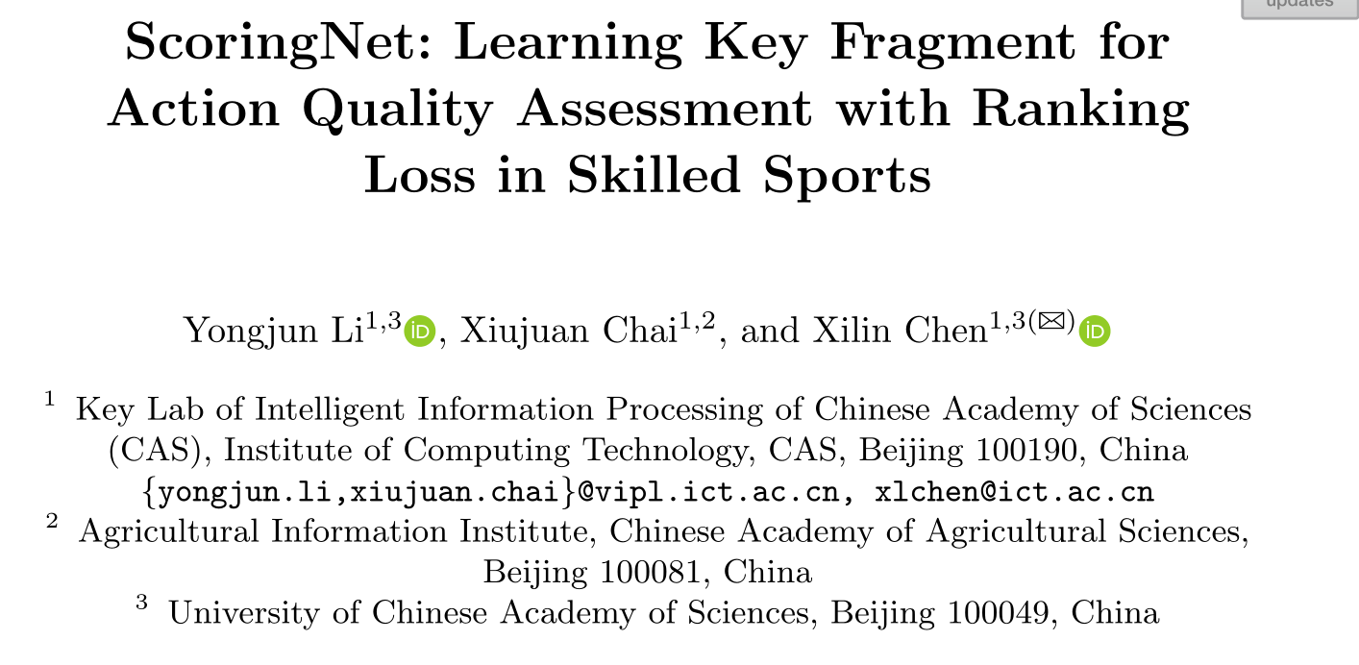
第二部分 · 评估方法之以质量分数为评估结果

Slide 10
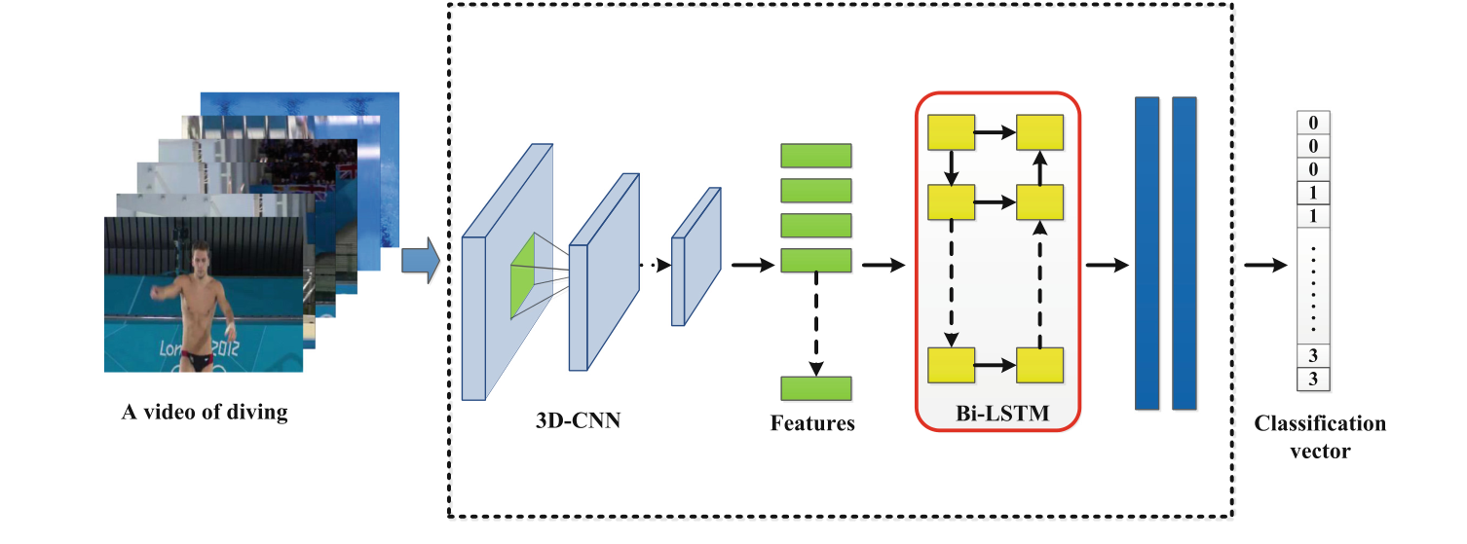
第二部分 · 评估方法之以质量分数为评估结果
为了解决高技巧长视频动作质量评估
LI等引入了Scoring Net
Scoring Net
关键片段分割(KFS)
分数预测(SP)
利用KFS中语义视频分割，过滤不相关片段并获得关键片段
利用C3D从每个关键片段中提取特征
KFS根据运动阶段和噪声对所以帧进行分类，同一类帧形成一个视频片段
更有助于提取时空特征
SP包含两个分支，这两个分支具有相同的结构，但不分享权重参数。每个分支中，先由C3D提取特征，再由利用模型回归得到分数(两个卷积层之后经过relu激活函数和3*3*3最大池化层输出之后，再经过3个全连接层，之后在经过relu激活函数和dropout层处理后输出，得到预测分数)
难度分数
执行分数

Slide 11
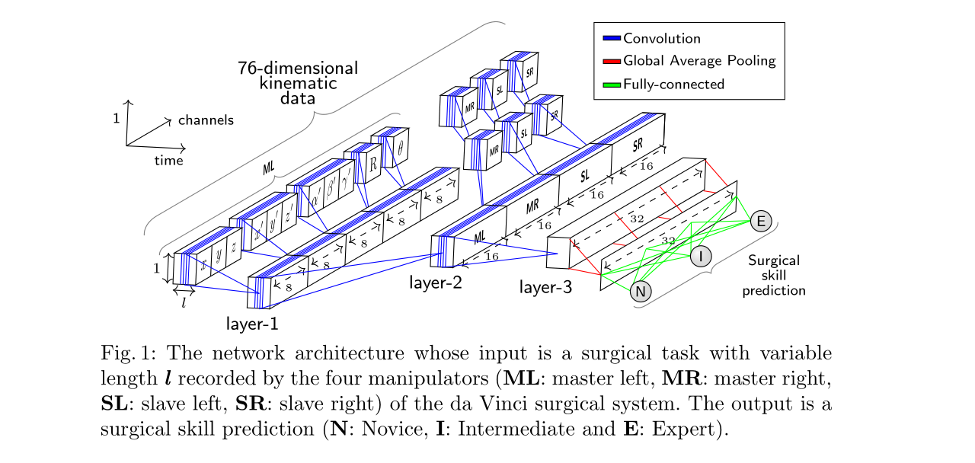
第二部分 · 评估方法之以等级类别为评估结果
Fawaz等人设计了一种 CNN方法去评估外科手术动作质量等级
该网络结构的输入是由达芬奇手术系统的四个机械手(数据集是通过八名具有不同操作水平的右利手受试者通过使用达芬奇手术系统执行三种不同手术任务得到的)
该网络的输入是具有一维（手术任务的长度l）和76个通道（运动量x、y、z、x0等）的时间序列，由于有76个输入通道，数量比较大，所以将其划分为四个簇，每个簇包含了包括如笛卡尔坐标(x,y,z),旋转速度变量（α0，β0，γ0）等信息。在经过前三层的一维卷积之后，再经过一层全剧平均池化层以及全连接层后，通过softmax函数得到手术等级

Slide 12
03
动作质量评估现存问题
PART THREE

Slide 13
第三部分 · 动作质量评估现存问题
1.现存的评估模型仅面向特定动作任务。虽然有一些多任务的数据集用于动作质量评估。但是目前的研究大多数都集中于对单一的动作建立模型，即针对每种动作单独训练模型进行评估。多任务学习由于底层参数共享等等，可以提升模型效率，减少过拟合，减少计算量。 2.对动作质量的分数预测分析过于单一。不同的动作或者行为具有不同的复杂性，如简单的挥手动作、高尔夫球的挥杆动作或者一套跳水动作。对于这些复杂层次不同的动作，采用同一种方法构建的模型过于简单，无法对动作进行更加细致的分析 ，导致得到的结果也不适用。
3.据集仍较为欠缺。针对特定领域的专家进行专业注释的人力成本巨大，特别是对复杂动作的多阶段评价，所需要的代价更大，目前仍然缺乏具有多种动作类别和多种应用领域的大规模注释数据集 。

Slide 14
谢谢

